Slide 1
מערכת שידורים לאומית
שקופית זו היא חובה
עליכם להתקין את הפונט Varela Round לפני תחילת העבודה.
אם ברצונכם לצפות בהנחיות להתקנת פונט Varela Round, תוכלו לעשות זאת בקלות.
צפו בסרטון הבא:
https://www.youtube.com/watch?v=NN9IgGTwbF0&feature=youtu.be
קישור להורדת הפונט (אשרו את הודעת האבטחה)

Slide 2

יעילות - רשימה מקושרת
שקופית זו היא חובה
מלאו את פרטי השיעור, המקצוע והמורה .
(אין צורך להשאיר את הכיתובים "שם השיעור" , "המקצוע", מחקו אותם וכתבו רק את הפרטים עצמם).
מדעי המחשב ב' – נגשים לבגרות 5 יח"ל
שם המורה: דפנה מינסטר
שם מורה בודק: דפנה לוי רשתי
שאלות בגרות

Slide 3
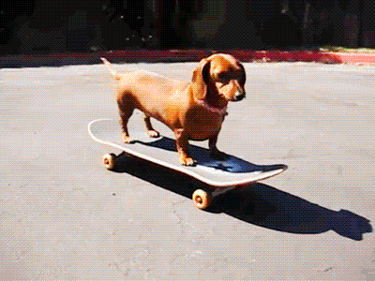
דרישות קדם
פריסה 4 (הפריסות שונות זו מזו במיקום תיבות הטקסט וגרפיקת הרקע, ותוכלו לגוון ביניהן)
יסודות מדעי המחשב.
מבנה נתונים – כל היחידה
את השקופית הזו תוכלו לשכפל, על מנת ליצור שקופיות נוספות הזהות לה – אליהן תוכלו להכניס את התכנים.
כדי לשכפל אותה, לחצו עליה קליק ימיני בתפריט השקופיות בצד ובחרו "שכפל שקופית" או "Duplicate Slide"
(מחקו ריבוע זה לאחר הקריאה)
נלקח מהאתר: giphy.com/gifs/animal-dogs

Slide 4
מה נלמד היום
פרטו בשקופית זו את נושאי הלימוד של השיעור
פרק 1 – בחינת בגרות 1999 – שאלה 14
בחינת בגרות 2014 – שאלה 3
2. פרק 2 - בחינת בגרות 2014 – שאלה 2 בחינת בגרות 2010 – שאלה 3

Slide 5

שאלה 14 – בגרות 1999
המשחק "אבן מוח" מיועד לשחקן יחיד. במשחק יש 28 אבנים שונות.
כל אבן מחולקת לשני חלקים ועל כל חלק מופיעות בין 0 ל- 6 נקודות. לדוגמה:
לפניך תיאור המשחק:
בתחילת המשחק 27 אבנים מונחות על השולחן זו על גבי זו כך שהנקודות שעליהן מוסתרות.
אבן אחת מונחת בנפרד כך שהנקודות עליה גלויות. השחקן לוקח ליד שלו את 5 האבנים
העליונות. אם באחת מהאבנים האלה יש חלק שמספר הנקודות שעליו זהה למספר הנקודות
שעל אחד מהחלקים של האבן שעל השולחן , השחקן מניח את האבן הזאת בצמוד לאבן שעל
השולחן. לכל חלק באבן על השולחן (ימין או שמאל) אפשר להצמיד אבן אחת בלבד. אם אין
לשחקן אבן שאפשר להצמידה לאבנים שהנקודות עליהן גלויות, הוא לוקח את האבן העליונה מהאבנים שהנקודות עליהן מוסתרות. המשחק מסתיים כשבידי השחקן אין אבנים או כשעל השולחן אין יותר אבנים שהנקודות עליהן מוסתרות.
א.

Slide 6

שאלה 14 – בגרות 1999
המשחק "אבן מוח" מיועד לשחקן יחיד. במשחק יש 28 אבנים שונות.
כל אבן מחולקת לשני חלקים ועל כל חלק מופיעות בין 0 ל- 6 נקודות.
דוגמה: בתחילת המשחק הונחה האבן הזו:
לאחר הוספת אבן אחת המצב כזה:
ימין שמאל
בשלב הבא אפשר להוסיף בצד ימין אבן שעליה 4 נקודות או בצד שמאל אבן שעליה 2 נקודות.
א. הצע /י דרך לייצג:
( i ) את האבנים שביד השחקן.
( ii ) את האבנים שעל השולחן.

Slide 7
שאלה 14 – בגרות 1999
public class Stone
}
private int left;
private int right;
public Stone()
public Stone(Stone cube)
public Stone(int left, int right)
public int getLeft()
public int getRight()
public boolean isEquals(Stone cube)
public String toString()
}
המשחק "אבן מוח" מיועד לשחקן יחיד. במשחק יש 28 אבנים שונות.
כל אבן מחולקת לשני חלקים ועל כל חלק מופיעות בין 0 ל- 6 נקודות.
נתונה המחלקה Stoneהמייצגת אבן :
א. הצע /י דרך לייצג:
( i ) את האבנים שביד השחקן.
( ii ) את האבנים שעל השולחן.
import unit4.collectionsLib.Node;
public class BrainStone
}
private Node<Stone> player ; // שחקן
private Node<Stone> table ; // שולחן
. . . . . .
}

Slide 8
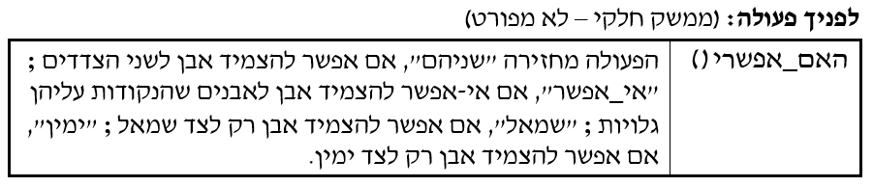
שאלה 14 – בגרות 1999
public class Stone
}
private int left;
private int right;
public Stone()
public Stone(Stone cube)
public Stone(int left,
int right )
public int getLeft()
public int getRight()
public boolean isEquals(
Stone cube)
public String toString()
}
המשחק "אבן מוח" מיועד לשחקן יחיד. במשחק יש 28 אבנים שונות.
כל אבן מחולקת לשני חלקים ועל כל חלק מופיעות בין 0 ל- 6 נקודות.
נתונה המחלקה Stoneהמייצגת אבן :
ב. ממש/י בשפת התכנות את הפעולה האם_אפשרי ( ),
לפי הייצוג שבחרת בסעיף א'.
ג. מהי סיבוכיות זמן הריצה של האלגוריתם שכתבת בסעיף ב',
אם מספר האבנים הוא n ? נמק/י !
הערה: מותר להשתמש בכל הפעולות על טיפוס
הנתונים שבחרת בו בלי לממשן.

Slide 9
שאלה 14 – בגרות 1999
public boolean isLeft ( Stone s1 , Stone s2 )
// } הפעולה מקבלת 2 אבנים, מחזירה 'אמת' אם אפשר
// להצמיד אבן רק לצד שמאל, אחרת מחזירה 'שקר'.
return (( s1.getLeft() == s2.getLeft()) ||
(s1.getLeft() == s2.getRight()));
{
public boolean isRight ( Stone s1 , Stone s2 )
// } הפעולה מקבלת 2 אבנים, מחזירה 'אמת' אם אפשר
// להצמיד אבן רק לצד ימין, אחרת מחזירה 'שקר'.
return ((s1.getRight() == s2.getLeft()) ||
(s1.getRight() == s2.getRight()));
}
נגדיר 2 פעולות עזר בוליאניות:
public class Stone
} private int left;
private int right;
public Stone()
public Stone(Stone cube)
public Stone(int left, int right )
public int getLeft()
public int getRight()
public boolean isEquals(Stone cube)
public String toString()
}
סדר גודל של 2 הפעולות הוא: O(1).
כל הפעולות וגם אלו שמזומנות הן בסיסיות.

Slide 10
שאלה 14 – בגרות 1999
public Stone edgeCube ()
// } הפעולה מחזירה אבן חדשה הבנויה מהקצה השמאלי
// ומהקצה הימני של האבנים הגלויות על השולחן.
if (this.table == null)
return null;
if (this.table.getNext() == null)
return this.table.getValue();
Node<Stone> p = this.table;
while (p.getNext() != null)
p = p.getNext();
return (new Stone (this.table.getValue().getLeft() ,
p.getValue().getRight()));
}
ונגדיר פעולת עזר נוספת:
public class Stone
} private int left;
private int right;
public Stone()
public Stone(Stone cube)
public Stone(int left, int right )
public int getLeft()
public int getRight()
public boolean isEquals(Stone cube)
public String toString()
}
סדר גודל של הפעולה edgeCube הוא: O(n).
n – מצין את מספר מספר האבנים הגלויות שעל השולחן.
אנו עוברים על כל האבנים הגלויות על השולחן פעם לצורך מציאת האבן הראשונה והאחרונה, לצורך בניית האבן החדשה. שאר הפעולות וגם אלו שמזומנות הן בסיסיות.

Slide 11
שאלה 14 – בגרות 1999
והפעולה isPossible :
public String isPossible ()
} // . . . . . .
boolean left = false, right = false;
Stone eCube = this.edgeCube();
Node<Stone> p = this.player;
while (p != null)
{
if (this.isLeft(eCube, p.getValue()))
left = true;
if (this.isRight(eCube, p.getValue()))
right = true;
p = p.getNext();
}
if ( left && right ) return "שניהם";
if ( left ) return "שמאל";
if ( right ) return "ימין";
return "אי_אפשר";
{
סדר גודל של הפעולה isPossible הוא: O(n).
n – מצין את מספר מספר האבנים במשחק.
אנו מזמנים את הפעולה edgeCube שסדר גודל שלה הוא: O(n)(הוגדר מקודם).
לאחר מכן אנו עוברים על כל האבנים במשחק מספר קבוע של פעמים, לצורך האם אפשר להצמיד לצד שמאל
או ימין. שאר הפעולות הן בסיסיות.
שאלה: האם סדר גודל של הפעולה isPossible
היה משתנה אם היינו מציבים את הפעולה edgeCube ב-
נמק/י.

Slide 12
שאלה 3 – בגרות 2014
לפניך שלוש מחלקות:
המחלקה Birth — תאריך לידה, שתכונותיה הן: יום בחודש — day, חודש — month ושנה — .year כל אחת מן התכונות היא מספר שלם.
המחלקה Student — תלמיד, שתכונותיה הן: שם התלמיד — name מטיפוס מחרוזת, ותאריך הלידה של התלמיד — birthDay מטיפוס Birth.
המחלקה School — בית ספר, שתכונתה היא: מערך חד־ממדיar בגודל 6, מטיפוס Node < Student >. כל תא במערך ar מייצג שכבת גיל בבית הספר: תא 0 מייצג את שכבה ז ', תא 1 מייצג את שכבה ח' וכך הלאה, עד תא 5 שמייצג את שכבה י"ב. כל תא מכיל רשימה של כל תלמידי השכבה.
הנח שבכל מחלקה יש: פעולה בונה ברֵרת מחדל ופעולה בונה שמקבלת פרמטר לכל תכונה, ב־ Java פעולות get ו־set לכל תכונה, וב־ # CפעולותGet ו־Set לכל תכונה.
כתב/י ב־Java או ב־ #C פעולה חיצונית, שתקבל עצם מטיפוס School ותחזיר מערך חד־ממדי בגודל 12 מטיפוס <List < Student כל תא במערך מייצג חודש בשנה: תא 0 מייצג את ינואר, תא 1 מייצג את פברואר וכך הלאה, עד תא 11 שמייצג את דצמבר. כל תא יכיל רשימה של כל התלמידים מכל השכבות שנולדו בחודש זה, בלי חשיבות לסדר.

Slide 13
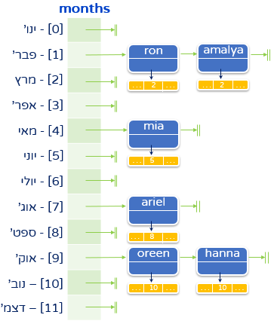
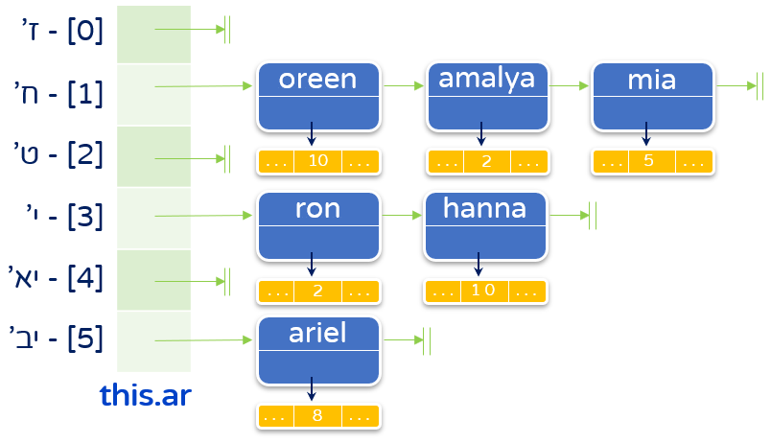
שאלה 3 – בגרות 2014 – תרשים הטיפוס
מקרא: אובייקט Student
שם
ת. לידה
שנה חודש יום

Slide 14
שאלה 3 – בגרות 2014 – תרשים הטיפוס
months
this.ar
[0] - ינו'
this.ar
[1] - פבר'
ron
amalya
[0] - ז'
[2] - מרץ
[1] - ח'
oreen
amalya
mia
. . . 2 . . .
. . . 2 . . .
[3] - אפר'
[2] - ט'
. . . 10 . . .
. . . 2 . . .
. . . 5 . . .
[4] - מאי
mia
ron
hanna
[3] - י'
[5] - יוני
[4] - יא'
. . . 5 . . .
. . . 2 . . .
. . . 0 1 . . .
[6] - יולי
[5] - יב'
ariel
[7] - אוג'
ariel
. . . 8 . . .
[8] - ספט'
מקרא: אובייקט Student
. . . 8 . . .
[9] - אוק'
oreen
hanna
שם
ת. לידה
זהו גודל החלון בו יוצג הוידאו שלכם בצד ימין למטה – נסו לא לשים מידע חשוב בחלק זה של השקופית (לכל אורך המצגת)
(תוכלו למחוק ריבוע זה לאחר הקריאה)
[10] – נוב'
. . . 10 . . .
. . . 10 . . .
[11] – דצמ'
שנה חודש יום

Slide 15
שאלה 3 – פתרון בגרות 2014
public static Node<Student>[ ] studentByMonth (School hSc)
} פעולה המקבלת בי"ס . . . . . . //
Node<Student>[ ] months = new Node[12];
for(int i=0 ; i <12 ; i++)
months[ i ] = null;
Node<Student>[ ] clss = hSc.getAr();
int mnth;
for(int i=0 ; i < clss.length ; i++)
{
Node<Student> p = clss[i];
while (p != null)
{
mnth = p.getValue().getBirthDay().getMonth() - 1;
months[mnth] = new Node<Student>(p.getValue(),months[mnth]);
p = p.getNext();
} }
return months;
{
סדר גודל של הפעולה הוא: O(n).
n – מציין את מספר התלמידים בביה"ס.
אנו עוברים על כל תלמידי ביה"ס פעמיים לצורך מעבר על הקלט ובניית המערך השני של התלמידים לפי חודשים.
ההכנסה לרשימה ושאר הפעולות הן בסיסיות.

Slide 16


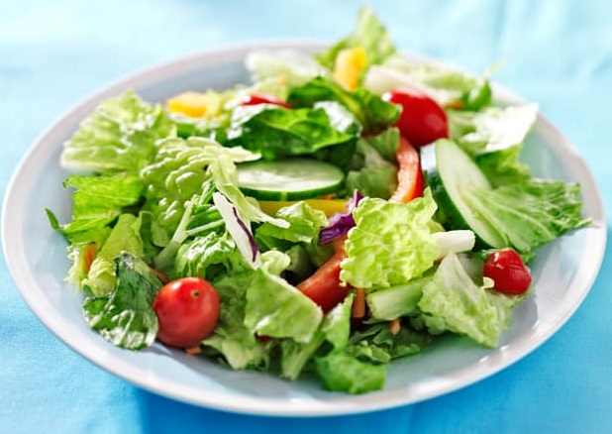
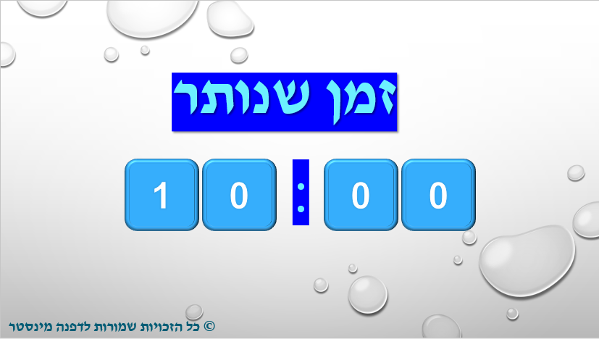
ה פ ס ק ה
בת 10 דקות
https://tenor.com/view/ נלקח מהאתר:
happy-time-snoopy-gif-8071150
https://www.chef-lavan.co.il/
2014-05-04 Trude Sønnesyn
נלקח מהאתר:
http://www.luster.kommune.no/ask-
prosjektet.5483405.html?showtipform=2

Slide 17
שאלה 2 – בגרות 2014
המחלקה Collec היא אוסף של מספרים שלמים וגדולים מ־ 0. לאוסף זה אפשר להוסיף איבר רק אם אין באוסף איבר אחר גדול ממנו.
א. כתב/י ב־ Java את כותרת המחלקה Collecואת התכונות שלה.
ב. כתב/י ב־ Javaשתי פעולות בונות למחלקה: Collec
פעולה בונה, בלי פרמטרים, היוצרת אוסף ריק.
פעולה בונה שתקבל מספר שלםn גדול מ־ 0, ותיצור אוסף שיש בו איבר אחד שערכוn .
ג. ממש/י ב־ Java במחלקה Collec פעולה ,add שתקבל מספר שלם וגדול מ־ 0 ותוסיף אותו לאוסף, אם אפשר. אם המספר צורף לאוסף, הפעולה תחזיר true, אחרת — הפעולה תחזיר false.
ד. ממש/י ב־ Javaבמחלקה Collec פעולה small, שתחזיר את המספר הקטן ביותר באוסף.
אם האוסף ריק, הפעולה תחזיר 1-.
האוסף אינו משתנה בעקבות הפעלת הפעולה small.
ה. ממש/י ב־ Java במחלקהCollec פעולה בשם smallest.
שתקבל עצם c מטיפוס Collec, ותחזיר את המספר הקטן ביותר מבין שני האוספים — האוסף הנוכחי ו־ c.
הנח/י כי שני האוספים אינם ריקים.

Slide 18
שאלה 2 – בגרות 2014
אציג כאן שלושה פתרונות שונים ונדון עליהם מבחינת היעילות של כל פתרון.
המחלקה Collec היא אוסף של מספרים שלמים וגדולים מ־ 0. לאוסף זה אפשר להוסיף איבר רק אם אין באוסף איבר אחר גדול ממנו.
א. כתב/י ב־ Java את כותרת המחלקה Collecואת התכונות שלה.
(A)
(B)
import unit4.collectionsLib.Node;
public class Collec {
private Node<Integer> list;
import unit4.collectionsLib.Node;
public class Collec {
private Node<Integer> list;
private int max;
private int min;
(C)
import unit4.collectionsLib.Stack;
public class Collec {
private Stack<Integer> list;
private int min;

Slide 19
שאלה 2 – בגרות 2014
המחלקה Collec היא אוסף של מספרים שלמים וגדולים מ־ 0. לאוסף זה אפשר להוסיף איבר רק אם אין באוסף איבר אחר גדול ממנו.
ב. כתב/י ב־ Javaשתי פעולות בונות למחלקה: Collec
פעולה בונה, בלי פרמטרים, היוצרת אוסף ריק.
פעולה בונה שתקבל מספר שלםn גדול מ־ 0, ותיצור אוסף שיש בו איבר אחד שערכוn .
(A)
(B)
public Collec ( ) {
this.list = null ;
}
public Collec ( int n ) {
this.list = new Node<Integer> ( n ) ;
}
public Collec ( ) { public Collec ( int n ) {
this.list = null; this.list = new Node<Integer> ( n );
this.max = -1; this.max = n;
this.min = -1; this.min = n;
{ {
(C)
א.
public Collec ( ) { public Collec ( int n ) {
this.list = new Stack<Integer> ( ) ; this.list = new Stack<Integer> ( ) ;
this.min = -1 ; this.list.push( n ) ;
} this.min = n ;
}

Slide 20
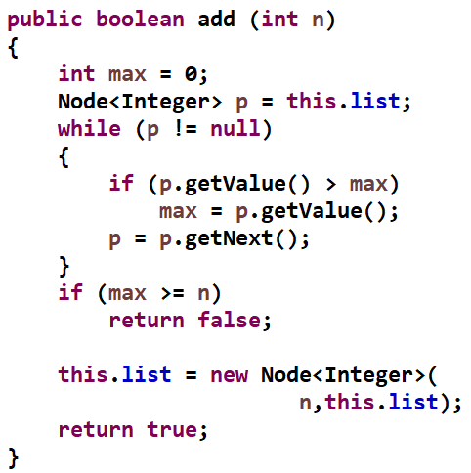
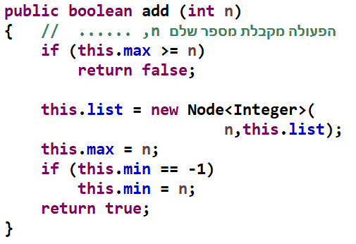
שאלה 2 – בגרות 2014
ג. ממש/י ב־ Java במחלקה Collec פעולה ,add שתקבל מספר שלם וגדול מ־ 0 ותוסיף אותו לאוסף, אם אפשר. אם המספר צורף לאוסף, הפעולה תחזיר true, אחרת — הפעולה תחזיר false.
(A)
(B)
(C)
עמ' הבא:
א.

Slide 21
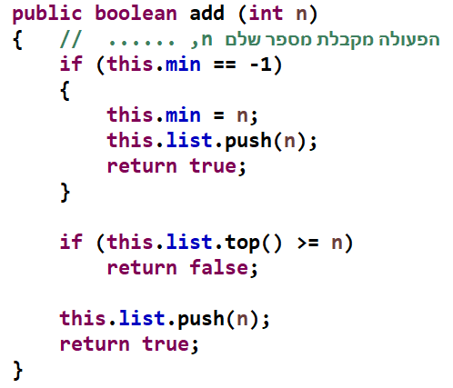
שאלה 2 – בגרות 2014
ג. ממש/י ב־ Java במחלקה Collec פעולה ,add שתקבל מספר שלם וגדול מ־ 0 ותוסיף אותו לאוסף, אם אפשר. אם המספר צורף לאוסף, הפעולה תחזיר true, אחרת — הפעולה תחזיר false.
(C)
יעילות:
ב. סדר גודל של הבנאים הוא: O(1).
בשלושת הייצוגים, כי כל הפעולות הן בסיסיות.
ג. ייצוג A - סדר גודל של add הוא: O(n).
n – מציין את מספר המספרים באוסף.
אנו עוברים על כל המספרים לצורך מציאת הערך המקסימאלי. שאר הפעולות הן בסיסיות.
ייצוג B,C - סדר הגודל של
add הוא: O(1).
הדחיפה למחסנית, שליפה ממנה
ושאר הפעולות הן בסיסיות.
א.

Slide 22
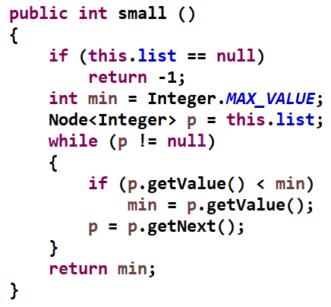
שאלה 2 – בגרות 2014
ד. ממש/י ב־ Javaבמחלקה Collec פעולה small, שתחזיר את המספר הקטן ביותר באוסף.
אם האוסף ריק, הפעולה תחזיר 1-.
האוסף אינו משתנה בעקבות הפעלת הפעולה small.
(A)
(B)
public int small {
return this.min ;
}
(C)
public int small {
return this.min ;
}
יעילות:
ה. ייצוג A – סדר הגודל של small הוא: O(n).
n – מציין את מספר המספרים באוסף.
אנו עוברים על כל המספרים לצורך מציאת הערך המקסימאלי. שאר הפעולות הן בסיסיות.
א.
ייצוג B,C - סדר הגודל
של small הוא: O(1).
היות שאנו מחזירים את ערך התכונה min.

Slide 23
שאלה 2 – בגרות 2014
ה. ממש/י ב־ Java במחלקהCollec פעולה בשם smallest.
שתקבל עצם c מטיפוס Collec, ותחזיר את המספר הקטן ביותר מבין שני האוספים — האוסף הנוכחי ו־ c. הנח/י כי שני האוספים אינם ריקים.
(A)
public int smallest {
return Math.min (this.small() , c. small() ) ;
}
(B,C)
public int smallest {
return Math.min (this.min , c.min) ; // this.small(), c.small()
}
יעילות:
ה. ייצוג A – סדר גודל של smallest תלויה בסדר הגודל של הפעולה small ולכן:
סדר הגודל הוא: O(n). n – מציין את מספר המספרים באוסף.
ייצוג B,C - סדר הגודל של small הוא: O(1).
היות שאנו מחזירים את ערך המינימאלי מבין שתי התכונות min.
א.
שאלה? אם היינו בונים את הפעולה smallest בייצוג של B ו⁻ C
כמו בייצוג של A, האם סדר הגודל היה משתנה? נמק/י.
מה כן השתנה ביעילות ?

Slide 24
שאלה 2 – בגרות 2014 - סיכום
סיכום שלושת הפתרונות השונים, ונדון עליהם מבחינת היעילות של כל פתרון.
פעולה / ייצוג | ייצוג א' | ייצוג ב' | ייצוג ג'
בנאים | O(1) | O(1) | O(1)
add | O(n) | O(1) | O(1)
small | O(n) | O(1) | O(1)
smallest | O(n) | O(1) | O(1)
שאלה? מי הייצוג/ים בעל/י הסדר גודל הטוב/ים ביותר? נמק/י.
שאלה? באיזה ייצוג נבחר? נמק/י.

Slide 25
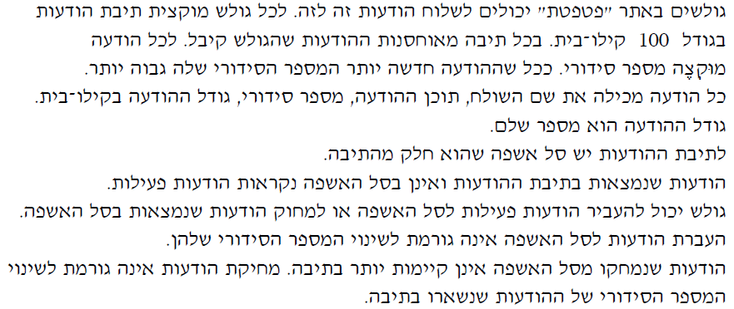
שאלה 3 – בגרות 2010

Slide 26
שאלה 3 – בגרות 2010
תיאור הפעולה | כותרת הפעולה
פעולה בונה המקבלת את שם בעל התיבה ויוצרת תיבה ריקה בגודל 100 קילו⁻בית. | public MessageBox (String owner)
פקודה המוסיפה הודעה חדשה m מטיפוס Message. אם אין די מקום בתיבה להודעה החדשה, יימחקו מסל האשפה ההודעות בעלות המספרים הסידוריים הנמוכים ביותר עד שיהיה די מקום להודעה החדשה. אם אין די מקום בתיבה ואין די הודעות למחוק מסל האשפה, ההודעה לא תתווסף לתיבה, ולא יימחקו הודעות מסל האשפה. הפקודה תחזיר true אם ההודעה הוספה לתיבה, אחרת הפעולה תחזיר false. הנחות: ל- m יש מספר סידורי מעודכן. גודל ההודעה קטן מגודל תיבת ההודעות. | public boolean addMessage (Message m)

Slide 27
שאלה 3 – בגרות 2010
תיאור הפעולה | כותרת הפעולה
פקודה המוחקת את ההודעה בעלת המספר הסידורי הקטן ביותר בסל האשפה ומחזירה את גודלה בקילו⁻בית. | public int removeFromBin()
פקודה המוחקת את כל ההודעות מסל האשפה. | public void emptyBin()
שאילתה המחזירה את סך כל הגודל בקילו⁻בית שתופסות כל ההודעות הפעילות. | public int getActiveSize()
שאילתה המחזירה את סך כל הגודל בקילו⁻בית שתופסות כל ההודעות בסל האשפה. | public int getBinSize()
MessageBox (String owner)
boolean addMessage (Message m)
int removeFromBin()
void emptyBin()
int getActiveSize()
int getBinSize()
סיכום הפעולות בצבעים:

Slide 28
שאלה 3 – בגרות 2010
א. כתב/י ב־ Java את כותרת המחלקה Messageואת התכונות שלה. רשום/י תיעוד לכל תכונה.
public class Message {
private static int counter = 0; // ( תכונה סטטית - מונה הודעות ( מספור אוטומטי
private int id; // מספר סידורי של ההודעה
private String name; // שם השולח
private String description; // תוכן ההודעה
private int size; // KBגודל ההודעה ב-
. . . . . .
}
ב. כתב/י ב־ Java את כותרת המחלקה MessageBoxואת התכונות שלה.
רשום/י תיעוד לכל תכונה.
public class MessageBox {
private String owner; // שם בעל התיבה
private static final int maxSize = 100; // גודל מקסימלי
private Node<Message> box; // רשימת הודעות פעילות
private Node<Message> bin; // רשימת הודעות בסל האשפה
. . . . . .
}

Slide 29
שאלה 3 – בגרות 2010
public boolean AddMessage (Message m)
} // . . . . . .
int freeSize = maxSize –
this.getActiveSize()- this.getBinSize());
if (freeSize >= m.getSize()) האם קיים מקום פנוי בתיבה //
} this.box = new Node<Message>(m,this.box);
return true;
} האם קיים מקום פנוי בתיבה + סל האשפה //
if (this.getBinSize() + freeSize >= m.getSize())
{ מחיקת הודעות מסל האשפה עד שיתקבל המקום הפנוי הנדרש //
while (freeSize < m.getSize())
freeSize += this.removeFromBin();
this.box = new Node<Message>(m,this.box);
return true;
{
return false;
{
ג. ממש/י ב־ Java את הפעולה addMessage
המוצגת בממשק המחלקהMessageBox .
את/ה יכול/ה להשתמש בפעולות האחרות
של המחלקה MessageBox
מבלי לממש אותן.
את/ה יכול/ה להניח שלכל התכונות
שרשמת סעיף א' השייכות למחלקה
Message יש פעולות set ו- get.
סיכום הפעולות
בצבעים:
int removeFromBin()
void emptyBin()
int getActiveSize()
int getBinSize()

Slide 30
שאלה 3 – בגרות 2010
סדר
גודל | הסבר | כותרת הפעולה
O(1) | כל הפעולות בסיסיות. | MessageBox (String owner)
O(n²) | n – מציין את מספר ההודעות בתיבה. עבור כל הודעה אנו מזמנים את הפעולה removeFromBin שסדר הגודל שלה הוא: O(n) | boolean addMessage (Message m)
O(n) | n – מציין את מספר ההודעות בסל האשפה בתיבה. אנו עוברים על כל ההודעות מספר קבוע של פעמים לצורך מציאת ההודעה האחרונה ברשימה ומחיקתה מסל האשפה. | int removeFromBin()
O(n) | n – מציין את מספר ההודעות בסל האשפה בתיבה. אנו עוברים פעם אחת על כל ההודעות לצורך מחיקתן מסל האשפה. פעולת המחיקה היא O(1) היות שאנו מוחקים מראש הרשימה. | void emptyBin()
O(n) | n – מציין את מספר ההודעות הפעילות בתיבה box. אנו עוברים פעם אחת על כל ההודעות הפעילות לצורך סכימת הגודל הכולל שלהן. | int getActiveSize()
O(n) | n – מציין את מספר ההודעות בסל האשפה בתיבה. אנו עוברים פעם אחת על כל ההודעות לצורך סכימת הגודל הכולל שלהן. | int getBinSize()
א.

Slide 31
שאלה 3 – בגרות 2010
ד. לאחר שגולשים "פטפטנים" רבים ביקשו להגדיל את התיבה, הוחלט שפעם ביום תעבור המערכת על כל התיבות של הגולשים ותקטין או תגדיל את התיבות לפי הפעילות שלהם. תיבה שהתפוסה שלה יותר מ⁻ 80% תוגדל פי 2, ותיבה שהתפוסה שלה פחות מ⁻ 30% תוקטן בחצי.
(1) האם לאור החלטה זו, תצטרך לשנות את תכונות המחלקה MessageBox שכתבת בסעיף ב'? אם כן, הסבר/י מדוע, וכתב/י את התכונות החדשות, ואם לא, הסבר/י מדוע.
(2) האם לאור החלטה זו, תצטרך לשנות את שכתבת בסעיף ג'?
אם כן, הסבר/י אילו שינויים יש לעשות, ואם לא, הסבר/י מדוע.
פתרון:
ד. (1) גודל התיבה הוגדר ע"י תכונה סטטית קבועה במחלקה MessageBox.
private static final int maxSize = 100;
היות שכל הגולשים מקבלים תיבה בגודל קבוע. אז אין צורך להקצות לכל גולש תכונה שתשמור את גודל התיבה שלו. מאחר ונוצרה דרישה להקצות תיבות בגודל משתנה יש לשנות את התכונה הסטטית לתכונה רגילה במחלקה private int maxSize ; כך שיתאפשר לשנות את ערכה על⁻פי דרישה והיא תהיה שונה לכל גולש.
השינוי בבנאי המחלקה הוא שנוסיף שורה לאיתחול גודל התיבה. this.maxSize = 100;.

Slide 32
שאלה 3 – בגרות 2010
ד. לאחר שגולשים "פטפטנים" רבים ביקשו להגדיל את התיבה, הוחלט שפעם ביום תעבור המערכת על כל התיבות של הגולשים ותקטין או תגדיל את התיבות לפי הפעילות שלהם. תיבה שהתפוסה שלה יותר מ⁻ 80% תוגדל פי 2, ותיבה שהתפוסה שלה פחות מ⁻ 30% תוקטן בחצי.
(1) האם לאור החלטה זו, תצטרך לשנות את תכונות המחלקה MessageBox שכתבת בסעיף ב'? אם כן, הסבר/י מדוע, וכתב/י את התכונות החדשות, ואם לא, הסבר/י מדוע.
(2) האם לאור החלטה זו, תצטרך לשנות את שכתבת בסעיף ג'?
אם כן, הסבר/י אילו שינויים יש לעשות, ואם לא, הסבר/י מדוע.
ד. (2) אין צורך לשנות את הפעולה מסעיף ג'.
השימוש בשם התכונה אינו משתנה בביצוע הפעולה כאשר היא הופכת מתכונה סטטית לתכונה רגילה במחלקה. רצוי להוסיף this. this.maxSize

Slide 33
רֶקוּרְסְיָה ויעילות
פריסה 3 (הפריסות שונות זו מזו במיקום תיבות הטקסט וגרפיקת הרקע, ותוכלו לגוון ביניהן)
ביבליוגרפיה:
ברנדס, ע. (2007). עיצוב תוכנה מבוסס עצמים. ירושלים: המרכז להוראת המדעים ע"ש עמוס דה-שליט (מל"מ), האוניברסיטה העברית בירושלים.
פונק, ש' ושוורץ ש' (2020). ספר-מדעי-המחשב שער I. הגוף המבצע: אורט ישראל. ספר אינטרנטי
מינסטר, ד' וברנד ב' (2020). ספר-מדעי-המחשב שער II. הגוף המבצע: אורט ישראל. ספר אינטרנטי
את השקופית הזו תוכלו לשכפל, על מנת ליצור שקופיות נוספות הזהות לה – אליהן תוכלו להכניס את התכנים.
כדי לשכפל אותה, לחצו עליה קליק ימיני בתפריט השקופיות בצד ובחרו "שכפל שקופית" או "Duplicate Slide"
(מחקו ריבוע זה לאחר הקריאה)
The End

Slide 34

שקופית זו היא חובה
שימוש ביצירות מוגנות בזכויות יוצרים ואיתור בעלי זכויות
השימוש ביצירות במהלך שידור זה נעשה לפי סעיף 27א לחוק זכות יוצרים, תשס"ח-2007. אם הינך בעל הזכויות באחת היצירות, באפשרותך לבקש מאיתנו לחדול מהשימוש ביצירה, זאת באמצעות פנייה לדוא"ל rights@education.gov.il

